Slide 1
بسم الله الرحمن الرحیم
تاریخچه اخلاق در پژوهشهای پزشکی
تهیه و تنظیم:
دکتر محمد ملکزاده
کارشناس مسوول کمیته اخلاق در پژوهش دانشگاه علوم پزشکی یاسوج

Slide 2
موضوع اخلاق در پژوهش از مهمترين مباحث و موضوعات مطرح در اخلاق پزشكي نوين مي باشد كه در حال حاضر توسط مجامع بين المللي، سازمانهاي منطقه اي، سياستگذاران و برنامه ريزان كشورهاي مختلف، و محققين و متخصصين رشته هاي مختلف علوم و فنون مورد توجه ويژه قرار دارد. آنچه لزوم پرداختن به اين موضوع را بيش از پيش حياتي مي سازد برخي شواهد تاريخي است كه نشانگر عدم رعايت اصول انساني و اخلاقي در افراد مورد پژوهش بوده است.

Slide 3
تاریخچه علم اخلاق
علم اخلاق سابقه ای 2500 ساله در فرهنگ رومی یونانی دارد که تحت تاثیر فرهنگ یونانی و تمدن شرقی نیز بوده است. پزشکان آن زمان فلسفه و حکمت را باهم می آموختند و به همین خاطر اخلاق با فلسفه پیوندی ناگسستنی دارد.
لوح حمورابی حاکم بابل مربوط به 1727 سال قبل از میلاد مسیح است و به مسایل اخلاقی و انتظامی اشاره دارد.
متن سوگند نامه بقراط بعنوان یک سند معتبر مربوط به آن زمان است. (بقراط 450 – 380) درسوگند نامه بقراط بر رازداری، پرهیز از سقط، تجویز داروهای کشنده و واگذاری بیماران سنگ دار به اهل فن تاکید شده است.
در ایران نیز در عهد زرتشتیان، سقط، بارداری نا مشروع و خطاهای پزشکی مهم تلقی شده وموبدان زرتشتی مسئول رسیدگی به حسن انجام خلاق پزشکی بودند.
بعد از اسلام، مجوسی اهوازی (318-384 هجری ق) درپند نامه معروف خود به مسایل اخلاقی اشاره دارد.کتاب کامل الصناعه الطبیب هم از اوست. زکریای رازی، علی بن ربن طبری (استاد رازی)، ابن سینا، جرجانی، الرهاوی، نظامی (مقاله چهارم از چهار مقاله) همگی اشارات اخلاق پزشکی دارند.

Slide 4
تاريخچه برخي از مسائل اخلاقي در تحقيقات قرن حاضر
مسائل اردوگاههاي آلمانها در سال 1943 – 1945 (واكسن تيفوس و مرگ 1000 نفر)
تزريق خون آلوده در مؤسسه روبرت كخ به 40 نفر
انتقال پشه‏هاي آنوفل از مردابها به اردوگاهها براي آزمايش بيماري مالاريا
وارد كردن سنگ و شيشه به زخمها و جراحات ايجاد شده براي بررسي اثر سولفاميد
مرگ بسياري از دوقلوها براي بررسي اثرات ژنتيك
تلاش آمريكاييها براي كشف واكسن شيگلا و استفاده از آن در افراد عقب افتاده
مرگ 700 نفر از ژاپنيها براي تلاش پژوهشگران ژاپني در مورد بيماري طاعون
بررسي تاسكجي (tuskagee) بر روي سياهپوستان در مورد سير سيفليس (مسئله فريب، نژادپرستانه بودن، عدم درمان با وجود درمان )

Slide 5
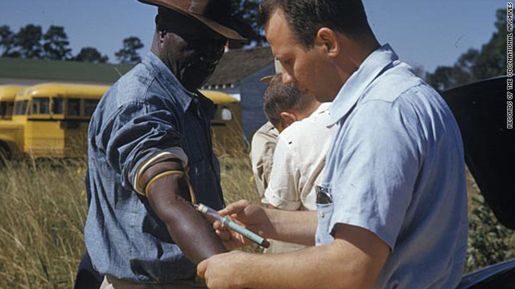
آزمایش تاسکیجی
تاسکیگی (Tuskegee) روستایی دورافتاده در ایالت آلابامای آمریکاست. شهرت این روستا به خاطر آزمایشی است که بین سال‌های ۱۹۳۲ تا ۱۹۷۲ روی ۴۰۰ بیمار مبتلا به سیفلیس انجام شد. بیشتر این افراد بی‌سواد و رعیت بودند و البته همه‌ی آن‌ها سیاه‌پوست بودند.
هدف آزمایش بررسی چگونگی گسترش سیفلیس در بدن بود. به این ۴۰۰ نفر در مورد بیماری و روش آزمایش هیچ چیز گفته نشد. تا سال ۱۹۴۷، پنی‌سیلین به‌عنوان درمان قطعی سیفلیس شناخته شده بود. ولی پزشکان تصمیم گرفتند به این افراد چیزی نگویند و همچنان پیشرفت بیماری را زیر نظر بگیرند.

Slide 6
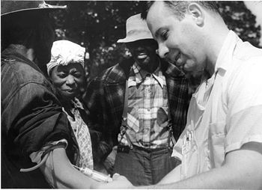
حتی به آن‌ها اجازه داده نشد که به مراکز درمانی مراجعه کنند. آزمایش تا سال ۱۹۷۲ ادامه پیدا کرد و آن چه که باعث توقف آن شد یک خبر جنجالی در یک روزنامه بود. رسوایی ناشی از این خبر باعث شد آزمایش متوقف شود.
نتیجه؟
۲۸ نفر از آن مردان در طول آزمایش از سیفلیس مردند. ۱۰۰ نفر از سایر بیماری‌های مرتبط با آن مردند. ۴۰ نفر از همسران این مردان آلوده شدند و ۱۹ بچه با سیفلیس مادرزادی به دنیا آمدند. در سال ۱۹۹۷، بیل کلینتون از ۸ بازمانده‌ی این آزمایش به دلیل رفتار غیر اخلاقی دولت آمریکا عذرخواهی کرد.

Slide 7
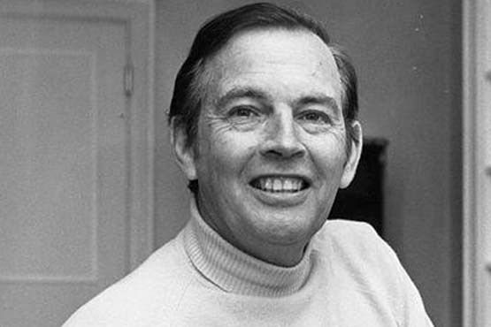
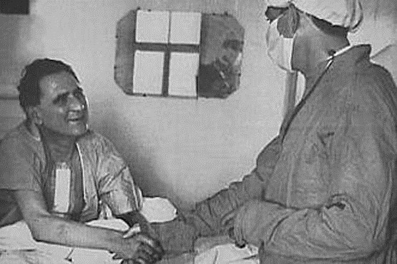
دکتر کریستیان بارنارد پزشک اهل آفریقای جنوبی بود که اولین پیوند قلب را انجام داد. او چندین بار هم قلب میمون را به انسان پیوند زد. در یک مورد پیوند قلب یک بابون (نوعی میمون بزرگ) به یک دختر جوان در سال ۱۹۷۷انجام شد. آن دختر ۳ ساعت پس از پیوند مرد. یک عکس از آن زمان باقی مانده است.آن عکس دکتر بارنارد را نشان می‌داد که قلب میمون را در دست داشت و جسد میمون که روی تخت جراحی بود.

Slide 8
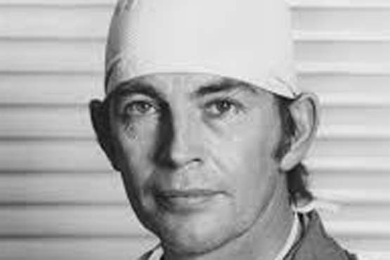
گزارش شده که در هنگام عمل صدای جیغ و ناله های میمون در کل بخش جراحی شنیده ‌شده بود. علت این بود که دکتر بارنارد نمی‌خواست با تزریق ماده‌ی بی‌حسی، قلب میمون به مواد شیمیایی آلوده شود. پس بدون هر گونه بی‌حسی سینه‌ی میمون را شکافته بود. خود بارنارد می‌گوید که بعدها با دیدن افسردگی جفت یکی از میمون‌هایی که در پیوند اعضا کشته شده بود، این نوع عمل را کنار گذاشت.

Slide 9
تاریخچه اخلاق پزشکی
در سال 1803میلادی توماس پرسـیوال (Tomas Persival ) پزشـک، فیلسوف و نویسنده سرشناس انگلیسی در شـهر منچـستر، قـانون ( اخلاقیـات پزشکی) خود را منتشر کرد.
در سال 1847نخستین جلـسه انجمـن پزشـکان آمریکـا در فیلادلفیـا « اصول اخلاق پزشکی آمریکا" را با الهام گرفتن از همان قـانون پرسـیوال بـه تصویب رساند که به ترتیب در سالهای بعد و دسـت آخـر در سـال 2001درآمریکا مورد تجدید نظر قرار گرفت

Slide 10
بيانيه‏هاي جهاني در اخلاق پزشكي
قوانين نورمبرگ (1947) همزمان با محاكمه پزشكان نازي
بيانيه هلسينكي (1) (1964) توسط انجمن بين‏المللي پزشكي (World Medical Association)
بيانيه هلسينكي (2) (1975) اعلامیه توکیو
بيانيه بلمونت (1978)
برنامه اجرايي بيانيه هلسينكي (1981) توسط سازمان جهاني بهداشت و CIMOS
(Council for International Organizations of Medical Sciences.) شوراي بين المللي سازمانهاي علوم پزشكي (CIOMS) نيز با مشاركت سازمان جهاني بهداشت (WHO) اولين بار در سال 1982 ميلادي راهنماي بين المللي اخلاق در پژوهشهاي زيست پزشكي با سوژه هاي انساني را تدوين و منتشر نمود كه آخرين تجديد نظر آن در سال 2002 صورت گرفته است.

Slide 11
ملاحظات اخلاقی در پژوهش
نخستین بیانیه بین المللی در زمینه پژوهش روی افراد، بیانیه نورمبرگ بود که در سال 1947 در جریان محاکمه پزشکانی که در حکومت نازی ها، طی جنگ جهانی دوم روی زندانیان و اسرا آزمونهای غیرانسانی انجام داده بودند، صادر شد.

Slide 12
The ten points of the Nuremberg Code
Required is the voluntary, well-informed, understanding consent of the human subject in a full legal capacity.
The experiment should aim at positive results for society that cannot be procured in some other way.
It should be based on previous knowledge (like, an expectation derived from animal experiments) that justifies the experiment.
The experiment should be set up in a way that avoids unnecessary physical and mental suffering and injuries.
It should not be conducted when there is any reason to believe that it implies a risk of death or disabling injury.
The risks of the experiment should be in proportion to (that is, not exceed) the expected humanitarian benefits.
Preparations and facilities must be provided hat adequately protect the subjects against the experiment’s risks.
The staff who conduct or take part in the experiment must be fully trained and scientifically qualified.
The human subjects must be free to immediately quit the experiment at any point when they feel physically or mentally unable to go on.
Likewise, the medical staff must stop the experiment at any point when they observe that continuation would be dangerous.

Slide 13
قانون نورمبرگ
رضايت انسان مورد آزمايش، بطور مطلق بايد باطيب خاطر باشد.
آزمايش بايد طوري باشد كه نتايج مفيد و پرثمري براي جامعه داشته باشد و در عين حال از راهها و وسايل ديگر، امكان دست يافتن به آن نبوده باشد.
آزمايش بايد بر اساس نتايج بدست آمده بر روي حيوانات آزمايشگاهي و اطلاعات مكتسبه از وضع طبيعي و مشكلات بيماري باشد.
آزمايش بايد طوري ترتيب داده شود كه از هر گونه آزار جسمي و روحي غير ضروري اجتناب گردد.
نبايد هيچ گونه آزمايشي كه در آن دليلي بر مرگ و يا جراحات عليل كننده باشد انجام گيرد.

Slide 14
قانون نورمبرگ (ادامه)
درجه خطر نبايد از آنچه كه از آزمايش بدست خواهد آمد بيشتر باشد.
بايد مقدمات يا تمهيدات لازم و كافي تدارك گردد تا سوژه را، حتي از خطرات بااحتمال بسيار کم مانند جراحات، ناتوانی و مرگ حفظ نمود.
آزمايش بايد فقط بوسيله دانشمنداني كه از نظر اخلاقي و عملي صلاحيت دارند انجام گيرد.
در جريان آزمايش، انسان مورد آزمايش بايد آزادي كامل داشته باشد تا هر وقت احساس نمود كه ادامه آزمايش از نظر جسمي و روحي براي وي غير ممكن است آن را قطع نمايد.
در جريان آزمايش دانشمند آزمايش كننده بايد آمادگي داشته باشد كه هر وقت حدس زد،‌ با وجود مهارت و دقت كافي، ادامه آزمايش احتمالاً به جراحت و يا عليلي سوژه منجر خواهد شد آن را قطع نمايد.

Slide 15
بيانيه‏ بلمونت (1979) Belmont Report
در سال 1974 كميسيون ملي حفاظت از سوژه‌‌هاي انساني (The National Commission for the Protection of Human Subjects) در مطالعات زيست پزشكي و رفتاري در آمريکا تشكيل گرديد. كميسيون ملي آمريكا مباني پايه اخلاق در پژوهش را بيان كرد كه به تدوين گزارش Belmont در سال 1979 به عنوان يك راهنماي اخلاقي منجر گرديد. اين اساسنامه شامل قوانين عمومي و اختصاصي مي باشد كه محققان و منتقدان تحقيق را در كارشان راهنمايي مي نمايد .

Slide 16
مباني اصلي اخلاقي در گزارش بلمونت
بر مبناي اين سه اصل، قواعد اخلاقي پژوهش به شرح ذيل مورد تأكيد قرار گرفت: 1) احترام به افراد: Respect for Persons
- رضايت آگاهانه (Informed Consent) - حفظ راز داري (Respect for Privacy 2) سودمندي: Beneficence
- طراحي مناسب پژوهش - صلاحيت پژوهشگران - تناسب سود و ضرر 3) عدالت: Justice
- انتخاب عادلانه سوژه‌هاي پژوهش

Slide 17
تاریخچه بیانیه هلسینکی
- تصویب در هجدهمین اجلاس عمومی انجمن جهانی پزشکی، هلسینکی، فنلاند، ژوئن 1964و اصلاح وبازبینی : - بیست و نهمین اجلاس عمومی انجمن جهانی پزشکی، توکیو، ژاپن، اکتبر 1975 - سی و پنجمین اجلاس عمومی انجمن جهانی پزشکی، وینس، ایتالیا، اکتبر 1983 - چهل و یکمین اجلاس عمومی انجمن جهانی پزشکی، هنگ کنگ، سپتامبر 1989 - چهل و هشتمین اجلاس عمومی انجمن جهانی پزشکی، سومرست غربی، جمهوری آفریقای جنوبی، اکتبر 1996 - پنجاه و دومین اجلاس عمومی انجمن جهانی پزشکی، ادینبورگ، اسکاتلند، اکتبر 2000 - پنجاه و سومین اجلاس عمومی انجمن جهانی پزشکی، واشنگتن، 2002
- پنجاه و پنجمین اجلاس عمومی انجمن جهانی پزشکی، توکیو، 2004 - پنجاه و نهمین اجلاس عمومی انجمن جهانی پزشکی، سئول، 2008

Slide 18
بيانيه هلسينكي The Declaration of Helsinki
انجمن بين‏المللي پزشكي(World Medical Association)
توصيه‏هاي زير را به عنوان راهنماي پزشكان و متخصصان در تحقيقات بيومديكال ارائه كرده است.

Slide 19
اصول اساسي بيانيه هلسينكي
انجام تحقيق بيومديكال بر روي انسان بايستي با موازين پذيرفته شده علمي تطبيق داشته باشد و بر اساس تجربيات آزمايشگاهي و حيواني كافي و شناخت كامل از اطلاعات علمي موجود تدوين شود.
طراحي و اجراي هر روش آزمايشگاهي روي انسان بايد به روشني در يك پروتكل تحقيقاتي تدوين شده و توسط يك كميته مستقل بررسي و تصويب شود.
تحقيقات بيومديكال روي انسان بايد منحصراً توسط افرادي كه از نظر علمي صلاحيت دارند و زير نظر پزشكي كه از نظر باليني كارآمد باشد انجام گيرد.
تحقيق بيومديكال روي انسان تنها در صورتي موجه است كه اهميت هدف تحقيق بر خطرات انجام آن برتري داشته باشد.

Slide 20
اصول اساسي بيانيه هلسينكي (ادامه)
5. هر تحقيق بيومديكال روي انسان بايد قبلاً به دقت ارزيابي شده باشد به گونه‏اي كه خطرات قابل پيش‏بيني با منافع احتمالي آن براي افراد مورد آزمايش يا ديگران مقايسه و سنجيده شود.
6. حق فرد مورد آزمايش براي حفظ حيثيت او بايد محفوظ باشد.
7. پزشك بايد زماني پژوهش روي انسان را آغاز كند كه باور داشته باشد كه خطرات احتمالي قابل پيش‏بيني است.
8. در انتشار نتايج پزشك بايد صحت اطلاعات را رعايت كند.

Slide 21
اصول اساسي بيانيه هلسينكي (ادامه)
9. در هر تحقيق روي انسان، افراد بايد به روشني نسبت به اهداف، روشها، فوايد احتمالي و خطرات بالقوه تحقيق و ناراحتيهايي كه ممكن است در پي داشته باشد آگاه گردند.
10. هنگام اخذ موافقت‏نامه، پزشك بايد دقت كند كه افراد در محذور قرار نگرفته باشند.
11. در مورد محجوران، موافقت آگاهانه بايد از قيم آنان بر طبق قوانين كشوري اخذ شود.
12. طرح تحقيقاتي بايد هميشه شامل ذكر ملاحظات اخلاقي باشد.

Slide 22
تحقيقات پزشكي توأم با درمان (تحقيق باليني)
Medical research combined with professional care (clinical research)
در درمان بيمار پزشك بايد بتواند آزادانه روش تشخيص يا درماني جديد را بكار گيرد.
فوائد، خطرات و ناراحتيهاي بالقوه روش جديد را بايد نسبت به مزاياي بهترين روش درماني و تشخيصي موجود ارزيابي كرد.
در هر مطالعه پزشكي، هر بيمار، از جمله افراد گروه شاهد، بايستي از بهترين روشهاي تشخيصي و درماني موجود بهره‏مند شوند.

Slide 23
تحقيقات پزشكي توأم با درمان (تحقيق باليني)
Medical research combined with professional care (clinical research)
4. امتناع بيمار از شركت در روند اجرايي پژوهش هيچگاه نبايستي بر رابطه بين بيمار با پزشك تأثير بگذارد.
5. اگر بنا به تشخيص پزشك، اخذ موافقت آگاهانه بيمار ضروري نيست، دليل آن بايد مشخصاً در طرح تحقيقاتي ذكر شده و به نظر كميته مستقل برسد.
6. پزشكان تنها در صورتي مجازند تحقيق را با طبابت خود توأم نمايند كه اين امر را از نظر تشخيصي ودرمان به نفع بيمار باشد.

Slide 24
تحقيقات غير درماني روي انسان (تحقيق بيومديكال غير باليني)
در انجام يك تحقيق پزشكي كه صرفاً جنبه علمي داشته باشد، پزشك بايد حافظ جان و سلامت افرادي باشد كه مورد آزمايش قرار مي‏گيرند.
افراد مورد مطالعه بايد داوطلبانه وارد تحقيق شوند، يعني افراد سالم يا بيماري باشند كه طرح آزمايشي ارتباطي به بيماري آنان نداشته باشد.
محقق يا محققان بايد به محض آنكه احساس كنند تحقيق يا ادامه آن موجب صدمه به افراد مي‏شود بايد آن را متوقف نمايند.
در تحقيق روي انسان، منافع اجتماع يا علم هيچگاه نبايد بر منافع بيمار و رفاه او غلبه كند.

Slide 25
تاریخچه کمیته اخلاق در کشور
تاكيد خاصي كه در جمهوري اسلامي ايران بر ارزشهاي ديني و معنوي وجود دارد زيربناي اقداماتي است كه جهت حفظ مقام وارزش انسانها در نظر گر فته شده است. بطور كلي به اخلاق پزشكي به طور عام توجه خاصي شده است كه در بخش تاريخچه اخلاق پزشكي به تفصيل ذكر خواهد گرديد.
اولين كميته ملي اخلاق در تحقيقات پزشكي، در سال ١٣٧٧تحت رياست وزير محترم بهداشت، درمان و آموزش پزشكي تشكيل شد ويكسال پس از آن، كميته هاي منطقه اي اخلاق در تحقيقات پزشكي در دانشگاههاي علوم پزشكي و مراكز تحقيقاتي آغاز به كار نمودند ودرحال حاضر به فعاليت مشغولند. هرچند كه اعلاميه هاي بين المللي و اسلامي در اصل با همديگر تناقضي ندارند، ولي با توجه به شرايط كشور ما و و جود ديدگاه اسلامي، مركز ملي اخلاق در تحقيقات پزشكي برنامه اي جهت تدوين قوانيني در پاسخ به اين نيازها اجرا كرده كه اهداف مشخص آن به شرح ذيل ميباشد:
تدوين قوانين صريح برگرفته از معيارهاي اخلاقي اسلامي جهت مشخص كردن چهارچوب مورد قبول رفتار و روش حرفهاي و هدايت پژوهشگران كه منطبق با شرايط ويژه ياران باشد.
پيشنهاد يك نظام سازماني و ساختاري براي رسيدگي به مسائل مرتبط با اخلاق در پژوهش پزشكي
تهيه گزارشي جهت تبيين اين پيشنهادها انتظار نتايج كار گروه به نهادهاي ملي مرجع در اين زمينه، انجمنهاي حرفه اي)صنفي( و مؤسسات آموزشي كه در اين زمينه درگير

Slide 26
پيوند عضو
و بافت
كارآزمائيهاي
باليني
حيوانات
آزمايشگاهي
اخلاق در
پژوهش
گروههاي خاص
ژنتيك
گامت و جنين

Slide 27
ارزشهاي اخلاقي در بيان بزرگان
معصيت از هر كه ظاهر شود ناپسنديده است و از علماء ناخوبتر كه علم سلاح به دست شيطان است
سعدي در قرن هفتم
دانشمندان به انگيزة شهوت و كسب قدرت و منفعت،‌ دور انديشي و خويشتن‏داري و حسن تشخيص خود را از دست مي‏دهند.
ابن خلدون قرن هشتم

Slide 28
و هوالعليم ...
صاحبدلي به مدرسه آمد زخانقاه
بشكست عهد صحبت اهل طريق را
گفتم ميان عالم و عابد چه فرق بود
تا اختيار كردي از آن اين فريق را
گفت آن گليم خويش بدر مي‏برد زموج
وين جهد كند كه بگيرد غريق را
با تشكر از توجه شما عزيزان

